Slide 1

КЗ «Покровський педагогічний коледж»
Етапи розв'язування задач за допомогою ПК
Підготувала здобувачка вищої освіти групи 11-ПО Соколенко Анастасія

Slide 2

З самого початку комп’ютери були створені для арифметичних обчислень і власне кажучи вони тільки те і вміли, що швидко виконували обчислення. Сьогодні комп’ютери використовуються для вивчення явищ природи, управління технологічними процесами, в кіно, телебаченні, у видавництві тощо. Сьогодні ми розглянемо основні етапи розв’язання задачі за допомогою комп’ютера.

Slide 3

1-й етап – постановка задачі.
На цьому етапі будується описова інформаційна модель об’єкта чи процесу. Пошук розв’язання будь-якої задачі розпочинається з аналізу її умови. Результатом аналізу повинна стати чітка постановка задачі, в якій повинно бути відповіді на чотири запитання:
Що дано?
Що потрібно?
Які дані допустимі?
Які результати будуть правильними, а які ні?

Slide 4
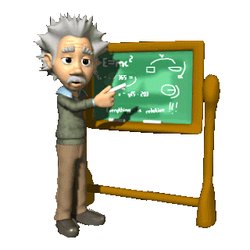
2 -й етап – розробка математичної моделі.
Математична модель – це математичні відношення, які зв’язують результати з вихідними даними.
Для розв’язування задач за допомогою комп’ютера відповідним методам потрібно дати математичну інтерпретацію. Як правило, будується математична модель задачі. Створюючи математичну модель, потрібно записувати математичні відношення (формули, рівняння, нерівності тощо), які зв’язують результати з вихідними даними.

Slide 5
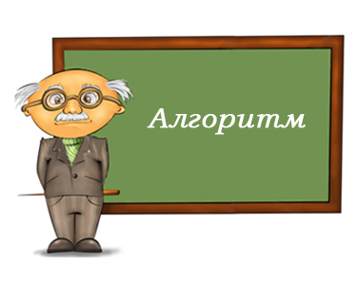
3- й етап – конструювання.
На основі математичної моделі конструюється алгоритм.
Алгоритм – це скінченна послідовність команд, виконання яких призводить до розвʼязку поставленої задачі.

Slide 6
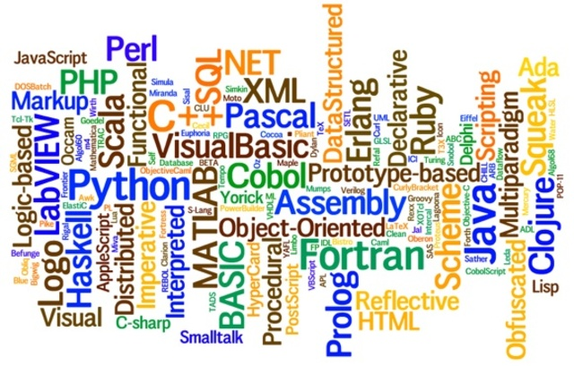
4- й етап – перевід алгоритму в програму.
Далі дослідження інформаційної моделі, записаної у вигляді алгоритму, можна проводити різними способами. Можна закодувати алгоритм на мові програмування або використати спеціальні програмні додатки.

Slide 7
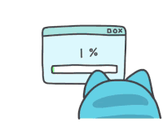
5- й етап розв’язування задачі полягає в проведенні комп’ютерного експерименту.
Якщо ми досліджуємо інформаційну модель у вигляді програми в деякому середовищі програмування, то до цього етапу відносяться:
завантаження вибраного середовища програмування;
набір тексту програми;
збереження цього тексту на диску;
запуск програми на виконання.

Slide 8

6- й етап полягає в аналізі отриманих результатів і корегуванні досліджуваної моделі.

Slide 9
Джерела інформації
http://programming.in.ua/programming/basisprogramming/135-model-comp-2.html
http://romanov.in.ua/11class/11-5/

